Slide 1
匠造
绿色安心
上海燃气市北销售有限公司2017年企业社会责任报告

Slide 2
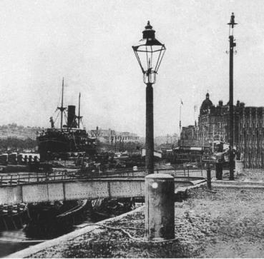
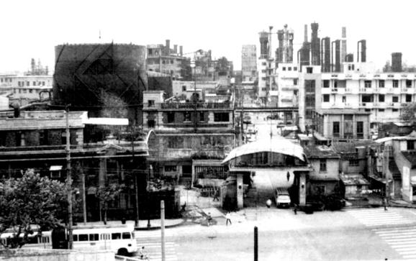
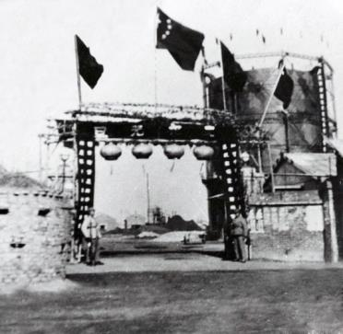
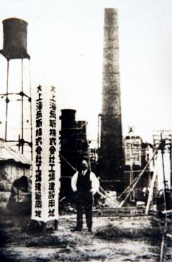
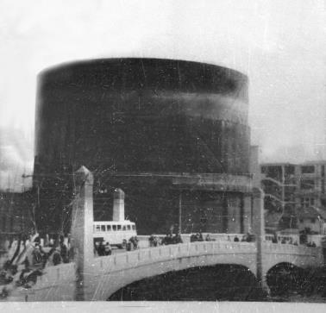
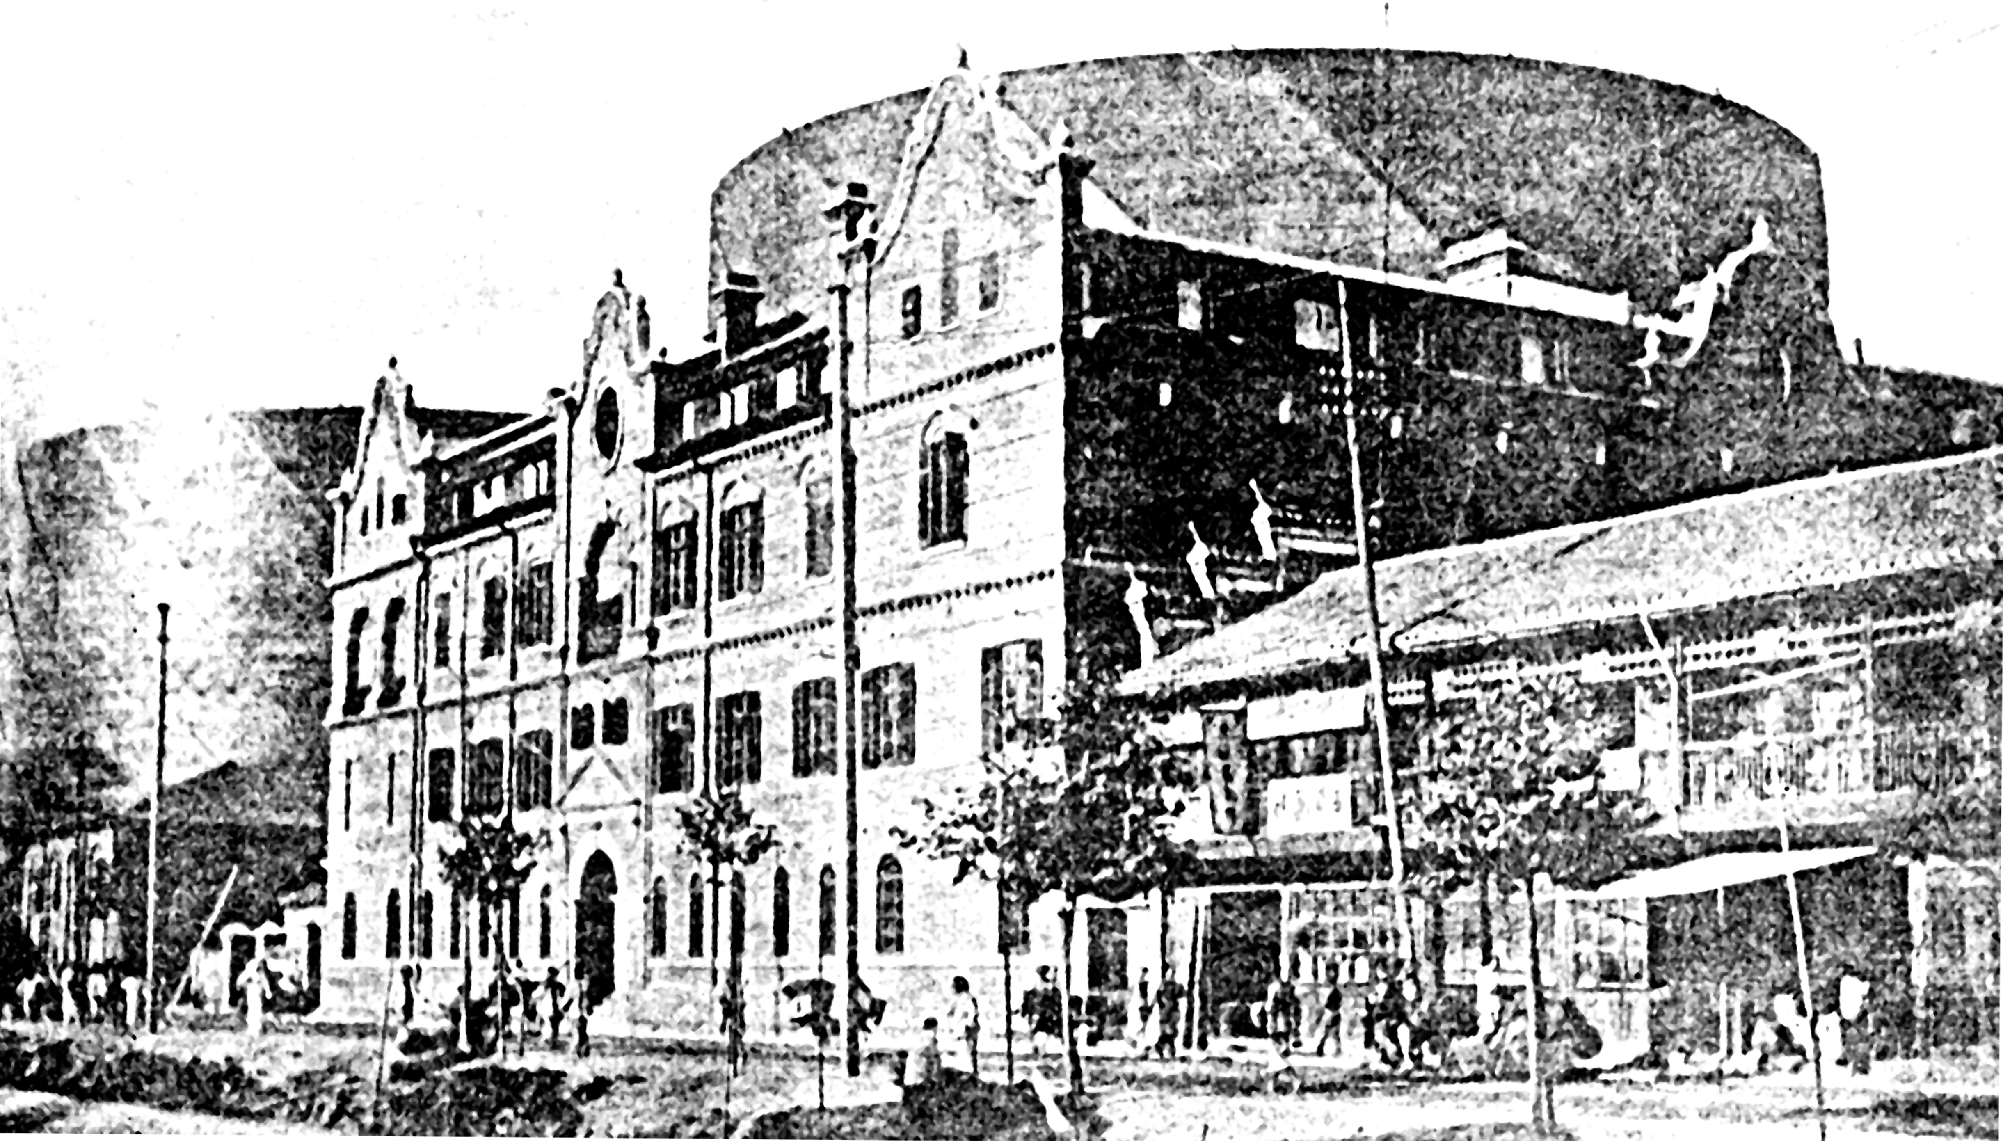
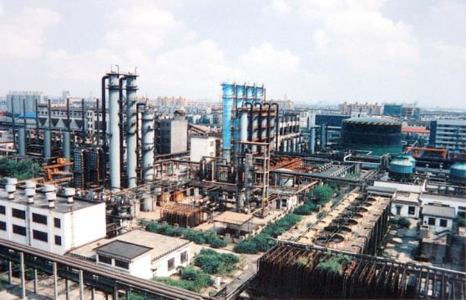
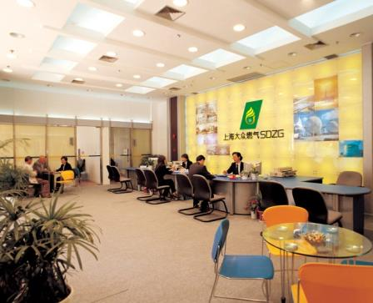
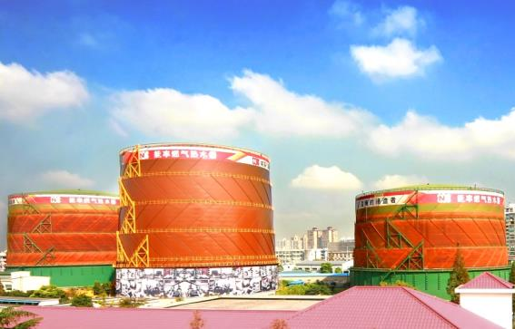
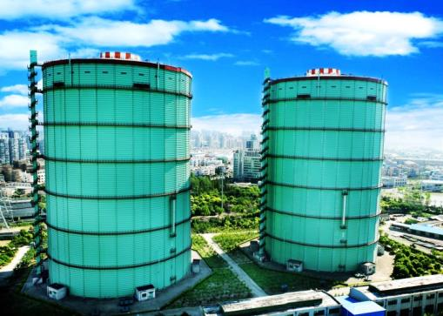
前 言
Preface
自1865年外滩点亮第一盏煤气灯以来，上海燃气至今已走过153年的风雨历程
特别是二十一世纪初天然气的成功引入，促成了城市基础用能的更新迭代

Slide 3
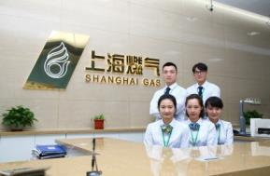
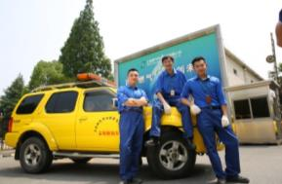
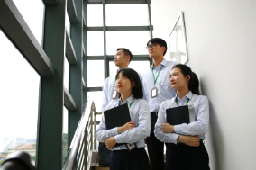
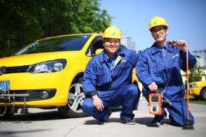
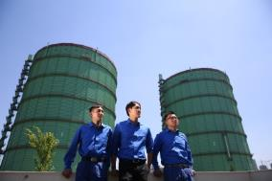
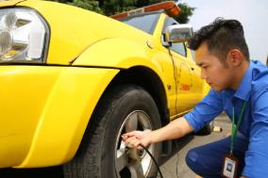
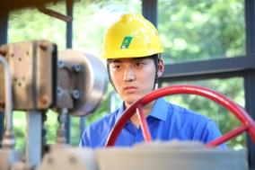
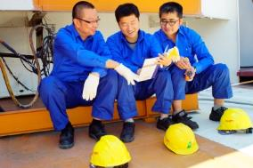
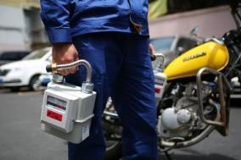
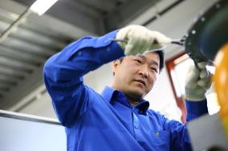
简 介
Introduction
2000年成立
燃气管道施工
隶属上海燃气集团
……
国有独资
燃气具检修
燃气配套工程
燃气销售

Slide 4
简 介
Introduction
天然气用户
254万
燃气职工
1635名
高中低压燃气管网
8560公里
宝山
天然气年销量
105174.8m³
嘉定
各式调压器
3299座
杨浦
虹
口
隐患燃气管改造
80.1公里
静
安
普陀
超龄明支管改造
84.69公里
住房燃气配套
307721㎡

Slide 5
社会责任保障
Responsibility Security
企业
目标
力争成为管理运行模式科学、核心竞争能力明显、
企业经济效益良好、持续发展能力较强的一流燃气运营商
企业
文化
凝精——赢在管理 细节决定成败
聚气——走出传统 走向现代
汇神——让员工与企业共同成长
社会
使命
提倡洁净能源、提升生活品质，
为社会提供安全优质的用气服务

Slide 6
责任保障
Responsibility Security
962777
燃气热线
燃气
微客服
企业公众号
《北燃家园》
对外
管网
信息披露
渠道
利益
相关方
政府
员工
股东
供应商
社会
用户
党建网
新闻
媒体
燃气服务
宣传单
企业内刊
《北燃时代》
在生态环保、安全保供、客户服务、社会公益等方面均取得了一定的成绩
连续三年参与社会责任报告发布活动

Slide 7
目录
CONTENTS
01
02
03
04
生态环保
安全保供
客户服务
社会公益

Slide 8
01
生态环保
圆满实现管道用气的全天然气化

Slide 9
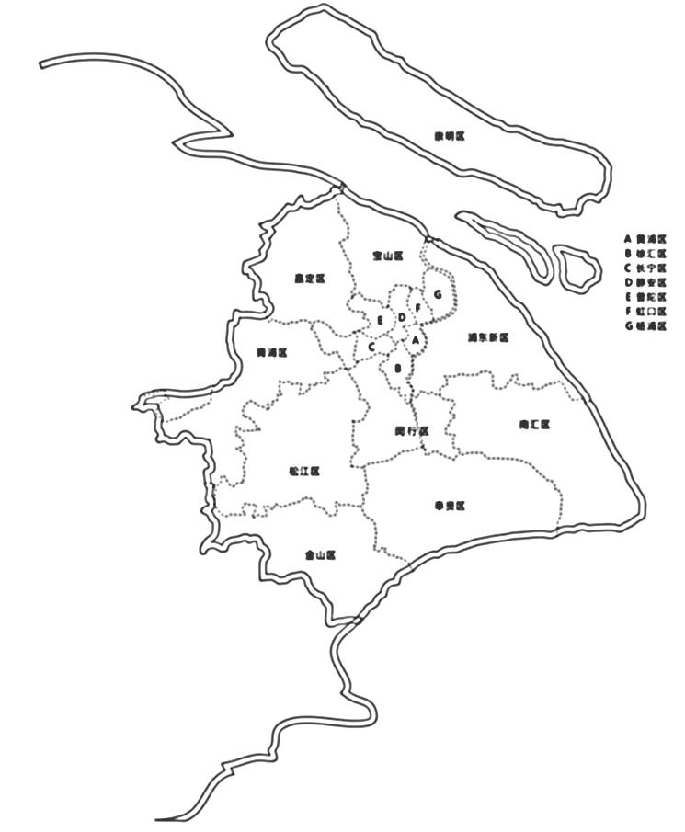
生态环保
Environmental protection
“6+1”气源供应体系
东海油气田（1999年4月）
天然气
无毒性
热值高
西气东输一线（2004年1月）
进口LNG（2009年11月）
一种清洁、高效的气体燃料
杂质少
易散发
川气东送（2010年3月）
西气东输二线（2012年6月）
江苏如东（2017年10月）
五号沟LNG（应急储备站）

Slide 10
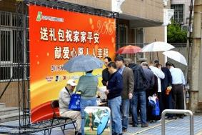
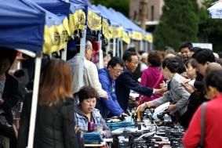
生态环保
Environmental protection
天然气家庭用户：
580万户
截至时间：
2017年
年供应天然气：
80.6亿立方米
实现管道用气
全天然气化

Slide 11
02
安全保供
持续开展燃气隐患的检查与管网改造

Slide 12
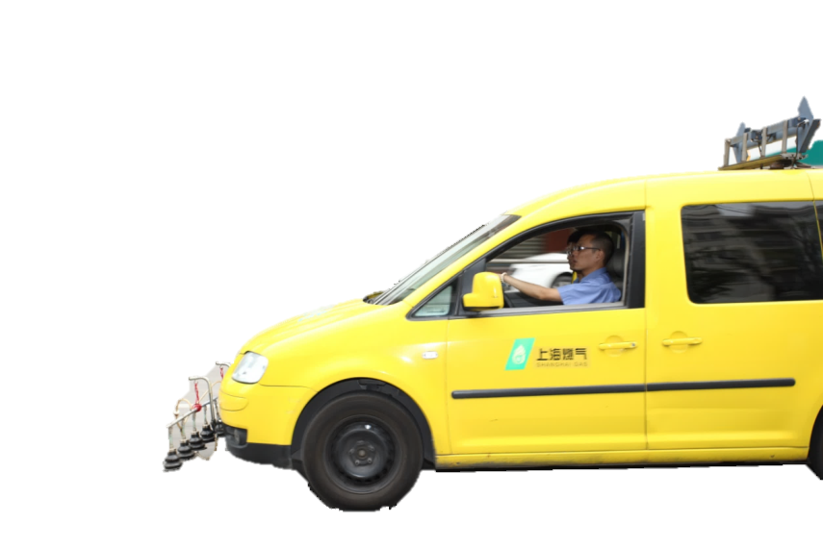
安全保供
Safety Supply
检查218公里辖区内管网
改造道路管22.32公里
改造街坊管57.78公里
共计投放资金1.48亿元

Slide 13
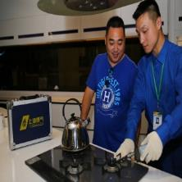
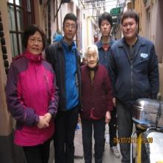
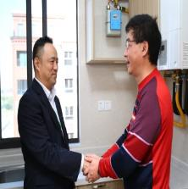
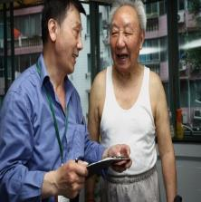
安全保供
Safety Supply
燃气
安全
进
万家
燃气安检
明支管改造
投放资金
安检入户率
128万户
2.36万户
5106万
90.75%

Slide 14
安全保供
Safety Supply
90.75%
80.09%
82.83%
燃气
安全
进
万家
燃气安检
明支管改造
投放资金
安检入户率
128万户
2.36万户
5106万
90.75%

Slide 15
03
客户服务
致力提供优质、高效的增值服务

Slide 16
客户服务
Customer Service
围绕
自我和第三方评测
执行率
96.35%
客户满意度
89.67分
第三方满意度
92.41分

Slide 17
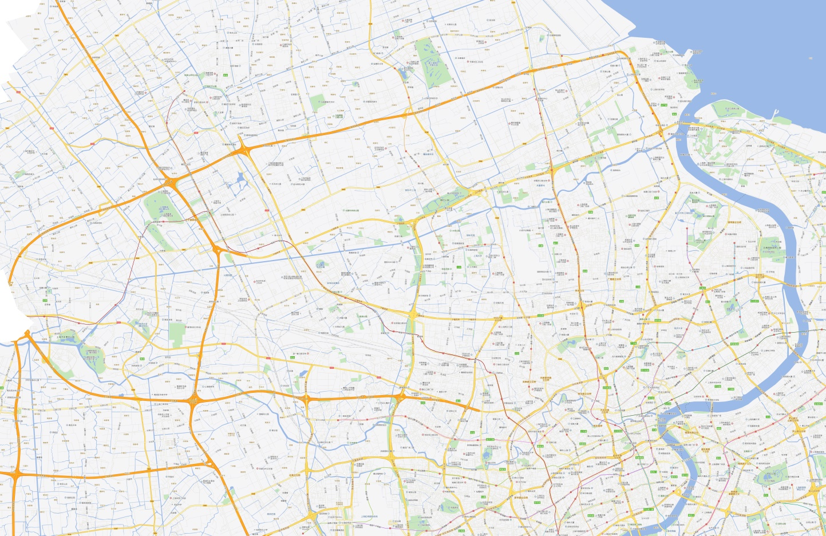
客户服务
Customer Service
宝山办
嘉定用服中心
杨鑫办
90分钟
国和办
彭浦办
安亭用服中心
工业办
铁岭办
虹口办
铜川办
静安北办
普陀办
45分钟
江桥用服中心

Slide 18
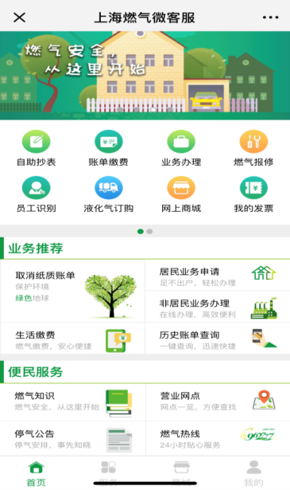
客户服务
账单
查询
Customer Service
燃气
保修
缴费
服务
业务
申请
自助抄表
便民
服务
燃气微客服
燃气服务
智慧先行
智能表具应用

Slide 19
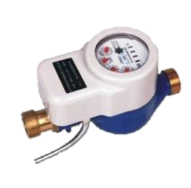
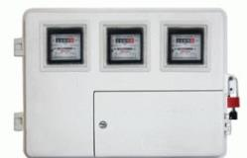
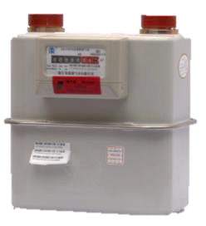
服务案例
Service Case
水表
三表集抄
抄表终端
电表
无线传输
发送装置
接收装置
气表
自来水公司
电力公司
燃气公司
抄表机
截止2017年底，市北地区超过18万户用户在此项目中获益
占上海总数的60%

Slide 20
04
社会公益
全情打造燃气志愿服务品牌

Slide 21
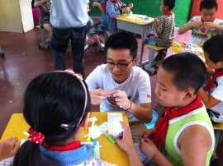
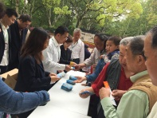
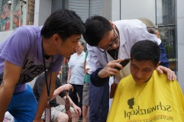
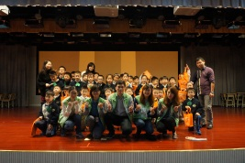
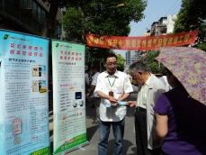
2709人次
参加
社会公益
Public Welfare
志
愿
服
务
品
牌
安全宣传
义务安检100余次
困难人员
1071人

Slide 22
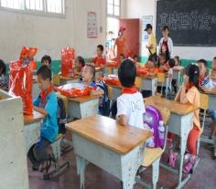
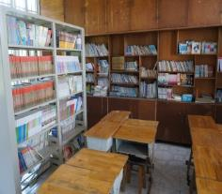
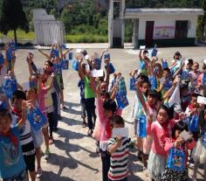
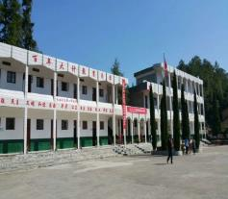
公益案例
Public Welfare Case
上海燃气古田希望小学
累计资助贫困学生450人次
专项助学奖励基金40余万元

Slide 23
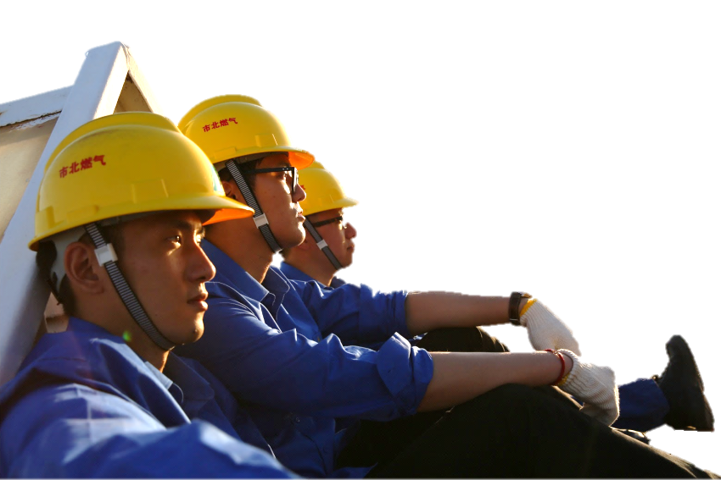
展 望
Looking Forward
供应本质安全 创新智慧服务
能源发展突破 营造公平环境
稳固劳动用工 打造和谐社区

Slide 24
谢谢聆听
THANKS

